Slide 1
Муниципальное бюджетное дошкольное
образовательное учреждение «Детский сад № 71»
города Ростова-на-Дону
ПОРТФОЛИО группы
«Фантазеры»
Подготовила воспитатель: Ларина Л. Г.

Slide 2
Добро пожаловать в группу «Фантазеры»!
Наш девиз Наш герб
Фантазеры-дошколята,
Очень дружные ребята.
Любим песни петь, играть,
Рисовать, стихи читать.
Фантазеры- я и ты,
Пусть сбываются мечты!

Slide 3
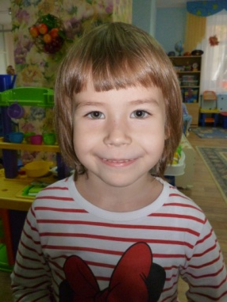
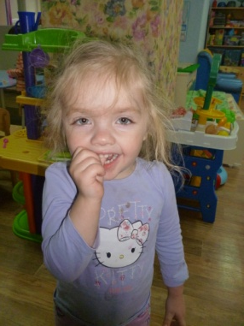
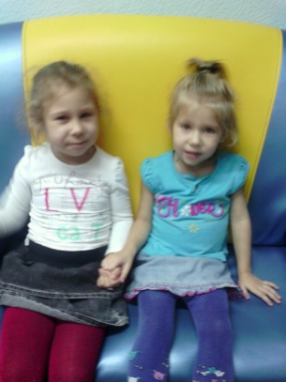
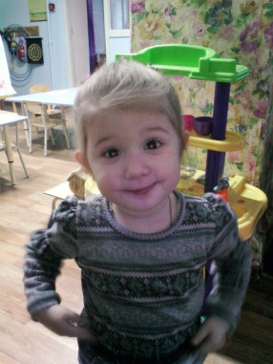
Наши девочки
На поляночке цветочки,
А у нас в садочке - дочки.
Красотульки озорные
Мастерицы и певицы.

Slide 4
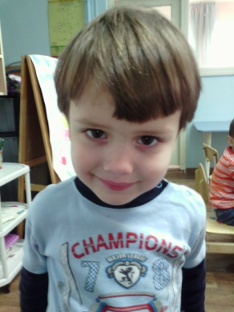
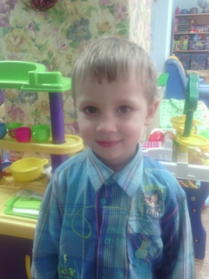
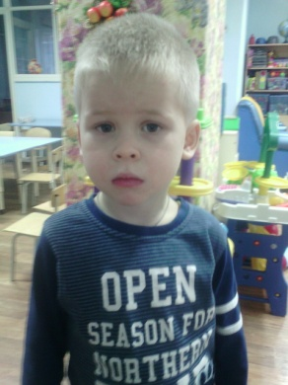
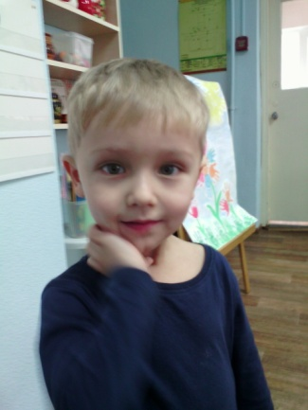
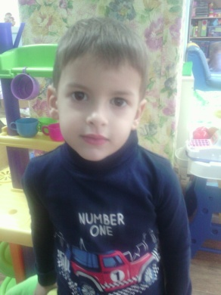
Наши мальчики
Посмотрите- молодцы,
Раскрасавцы- удальцы.

Slide 5
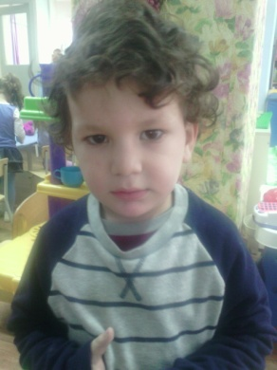
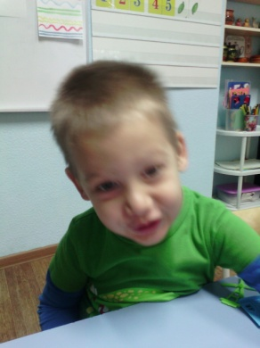
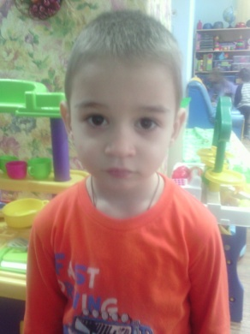
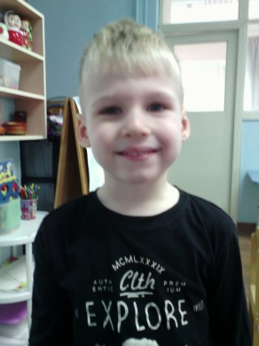
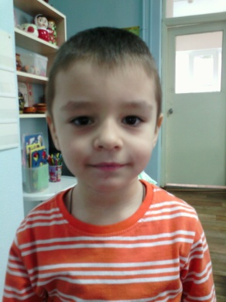
Сильные и смелые,
Отважные, умелые!

Slide 6
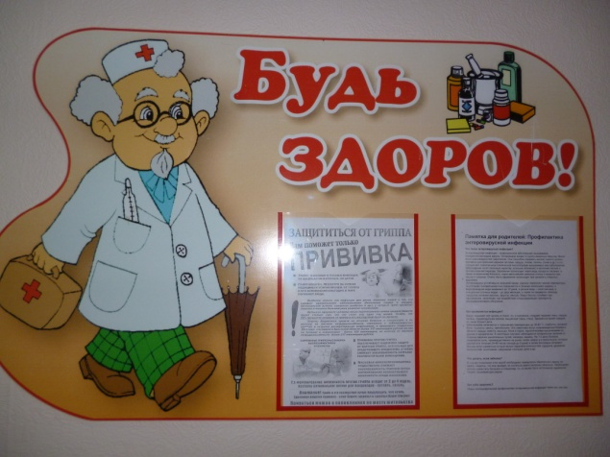
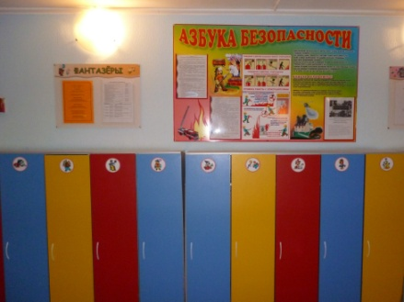
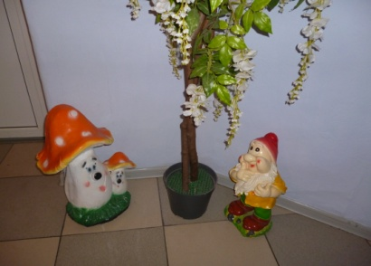
Наш уютный детский сад- Это счастье для ребят ! По дорожке прямиком Побежим в любимый дом, Потому, что детский сад Ждет всегда своих ребят!

Slide 7
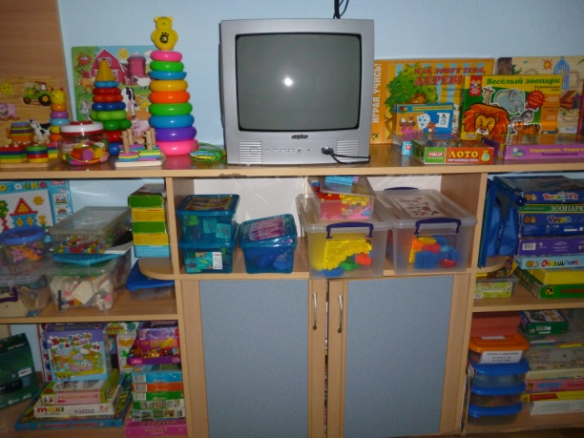
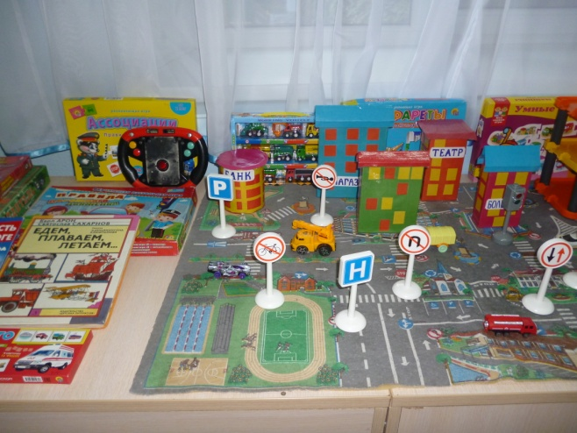
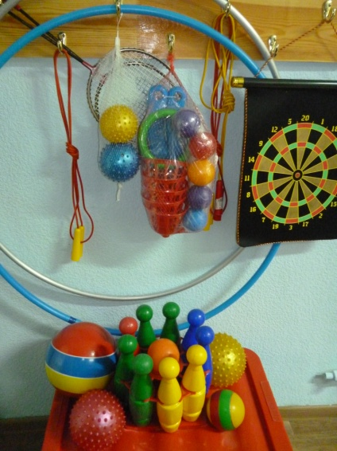
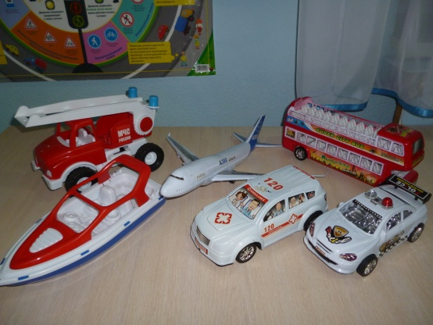
Наша группа В группе нашей очень много Интересных уголков, Игры есть по интересам Каждый здесь играть готов.

Slide 8
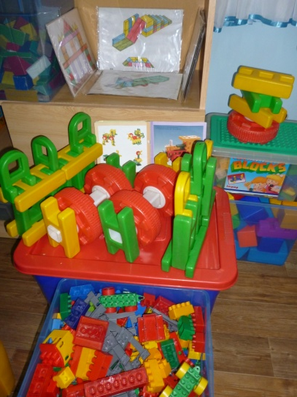
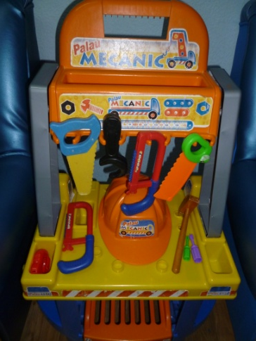
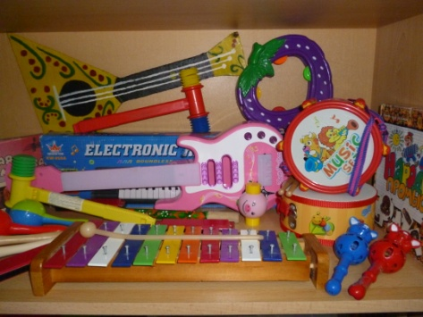
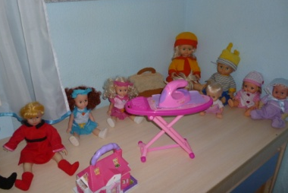
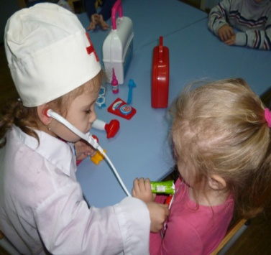
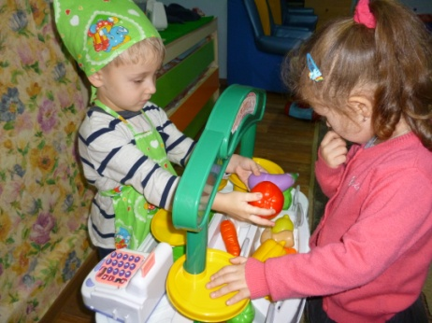
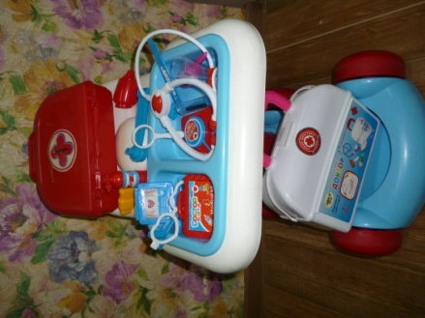
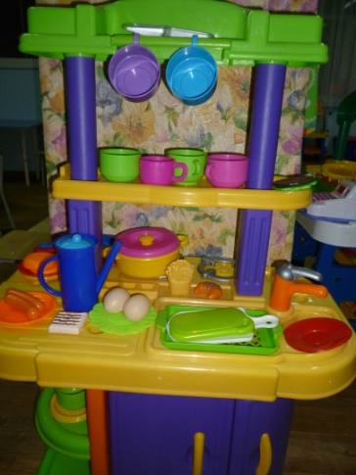
В нашей группе предметно- развивающая среда разделена на уголки-микроцентры Здесь ребята не скучают, Очень весело играют !

Slide 9
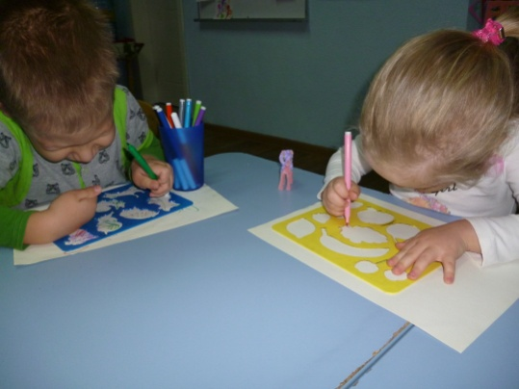
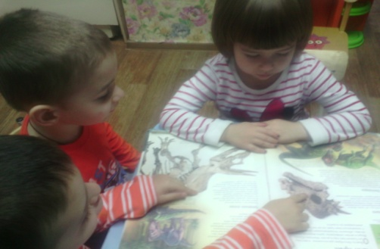
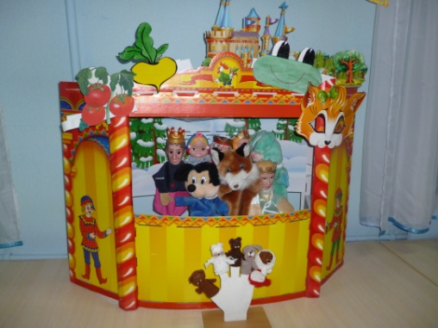
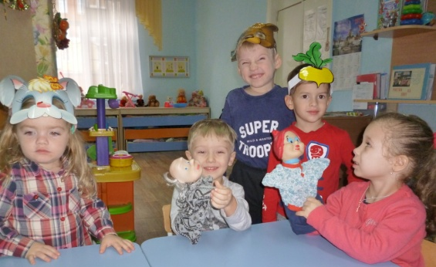
День за днем мы растем- и наш мир познаем

Slide 10
С детьми работают Воспитатели: Татьяна Викторовна Захарова, Людмила Гордеевна Ларина Младший воспитатель: Виктория Теодоровна Харомонова Учитель-логопед: Нина Николаевна Железняк Педагог- психолог: Светлана Борисовна Дубовик Музыкальный руководитель: Юлиана Александровна Малич

Slide 11
Рабочая Программа группы Рабочая программа сформирована с учетом принципов ФГОС дошкольного образования, основной образовательной программы дошкольного образования «От рождения до школы» под редакцией Н.Е. Вераксы, Т.С.Комаровой, М.А.Васильевой. Задачи Программы Задачи воспитания и развития детей 3-4 лет жизни. 1.Развитие потребности в активной двигательной активности, своевременное овладение основными видами движений, освоение элементарных навыков личной гигиены. 2. Обеспечение познавательного развития детей, обогащение представлений об окружающих предметах и явлениях, развитие любознательности. 3. Воспитание доброжелательного отношения к окружающим, эмоциональной отзывчивости, способности к сопереживанию, общению. 4. Обогащение опыта самопознания дошкольников. 5. Обучение детей различным способам действий в условиях предметно- действенного сотрудничества.

Slide 12
Программно- методическое обеспечение образовательного процесса

Slide 13
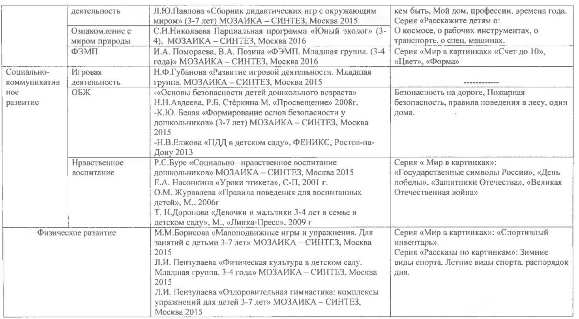

Slide 14
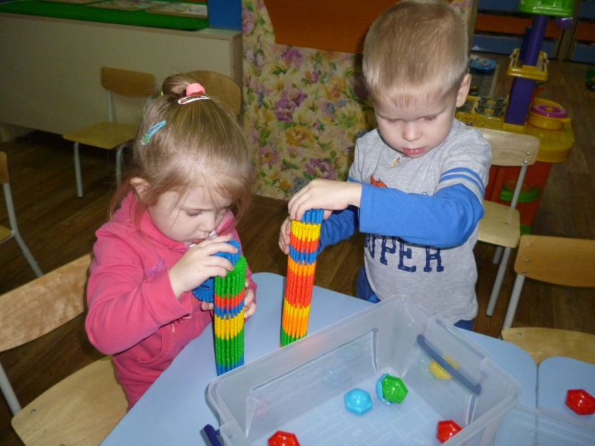
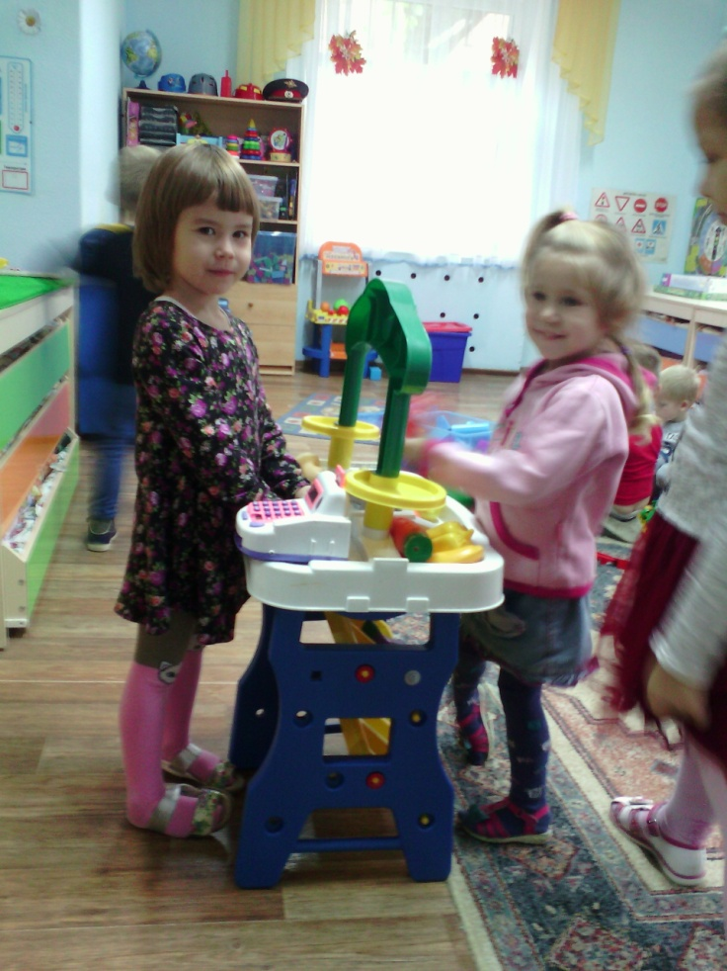
В группе у нас игрушек не счесть: Мячики есть и конструкторы есть. Есть и машины, и куклы и мишки- Любят играть в них девчонки, мальчишки.

Slide 15
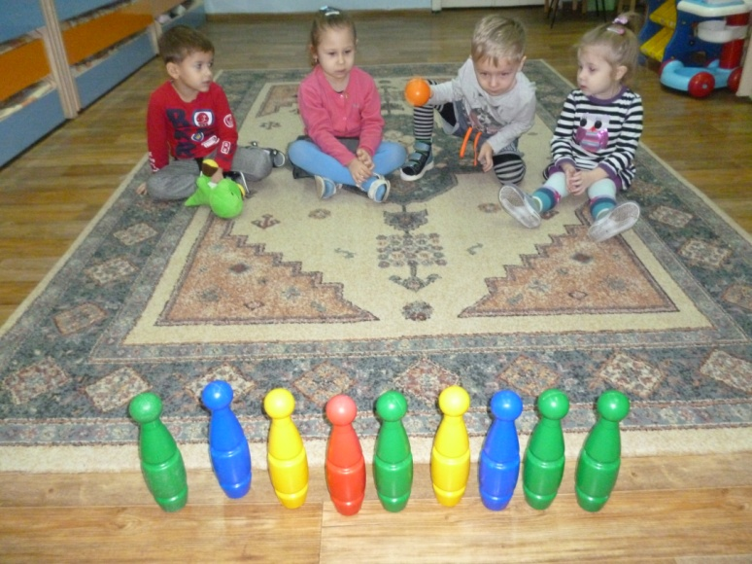
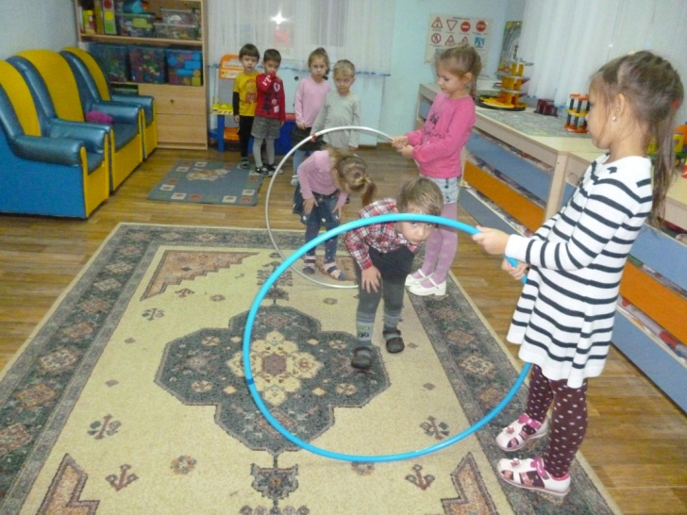
Упражнения, зарядка Нам нужны как подзарядка.

Slide 16
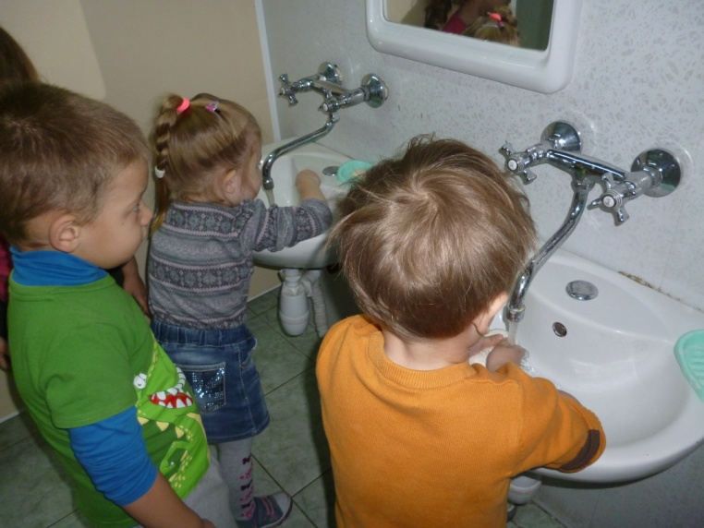
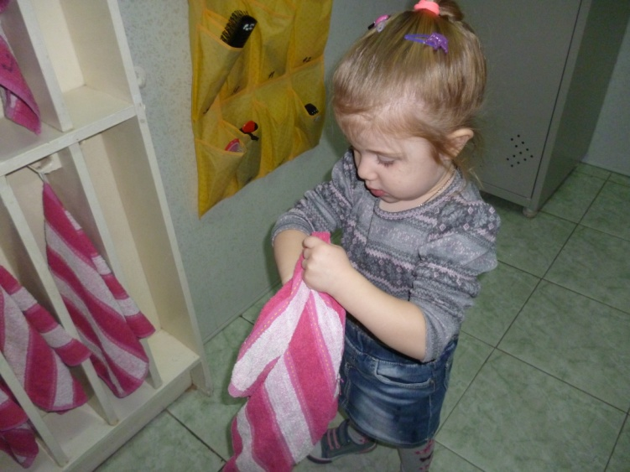
С грязными руками кушать не садимся Сразу к умывальнику быстро- быстро мчимся.

Slide 17
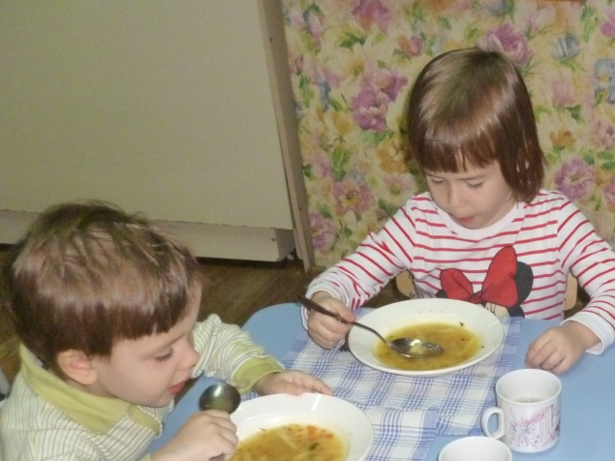
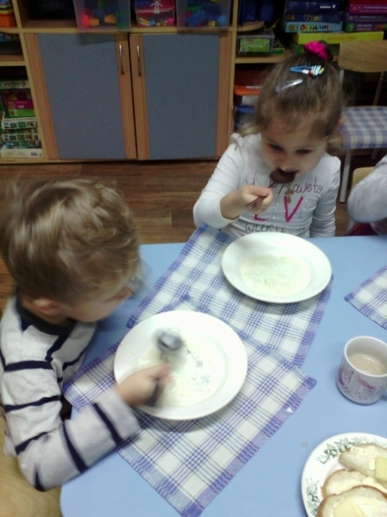
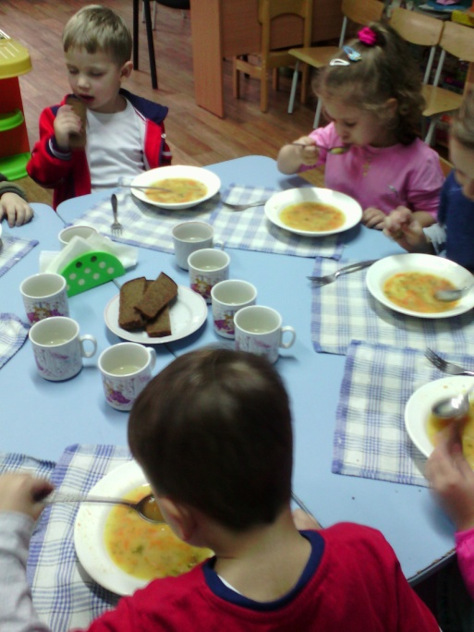
Повара нас кормят, поят Каждый день стараются, И котлеты и пельмени Вкусно получаются.

Slide 18
Воспитатели помогут Много нового узнать. Учимся мы здесь играя, Легче мир так познавать.

Slide 19
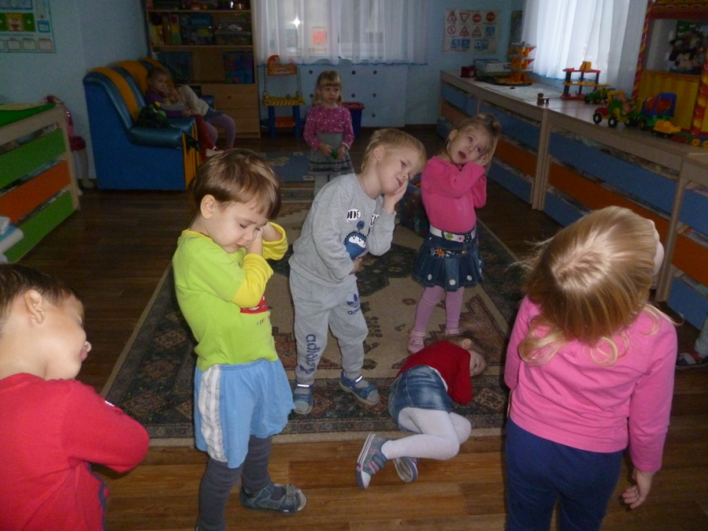
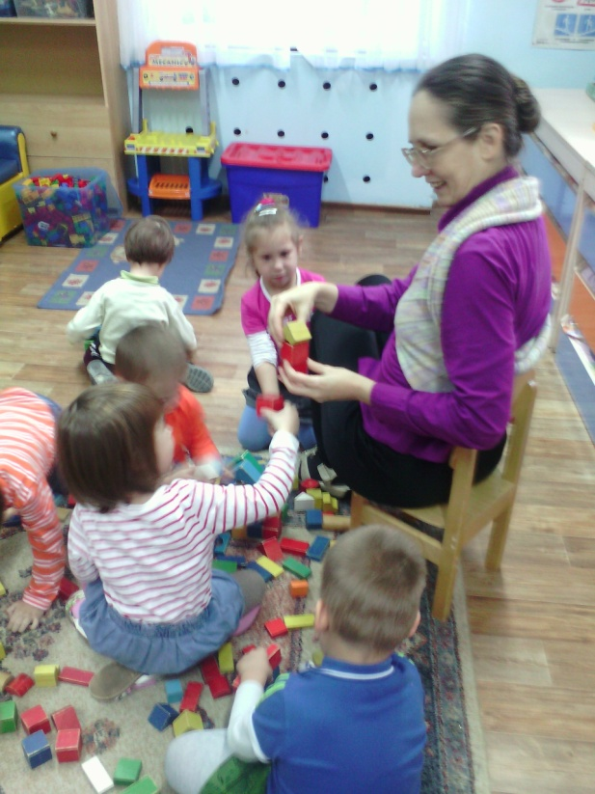
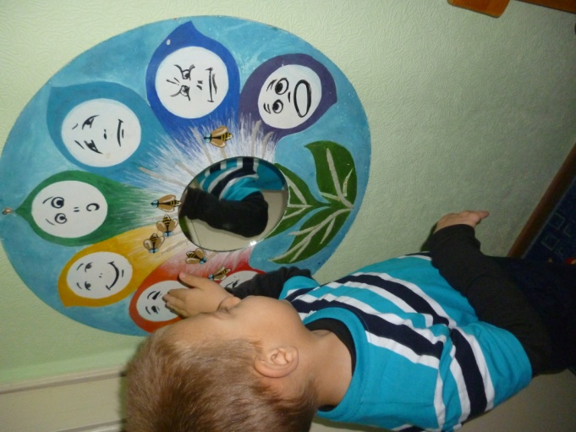
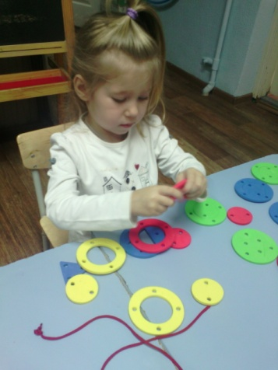
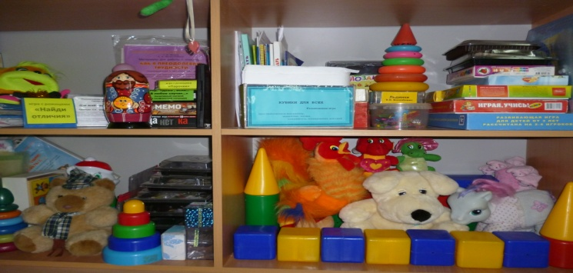
Наша группа не простая, Наша группа- речевая!
Если ваш малыш картавит,
Логопед дефект исправит.
Он научит говорить,
Все слова произносить.
Наш психолог много знает,
Всем поможет и поймет.
Учит нас общаться,
Быстрее развиваться.

Slide 20
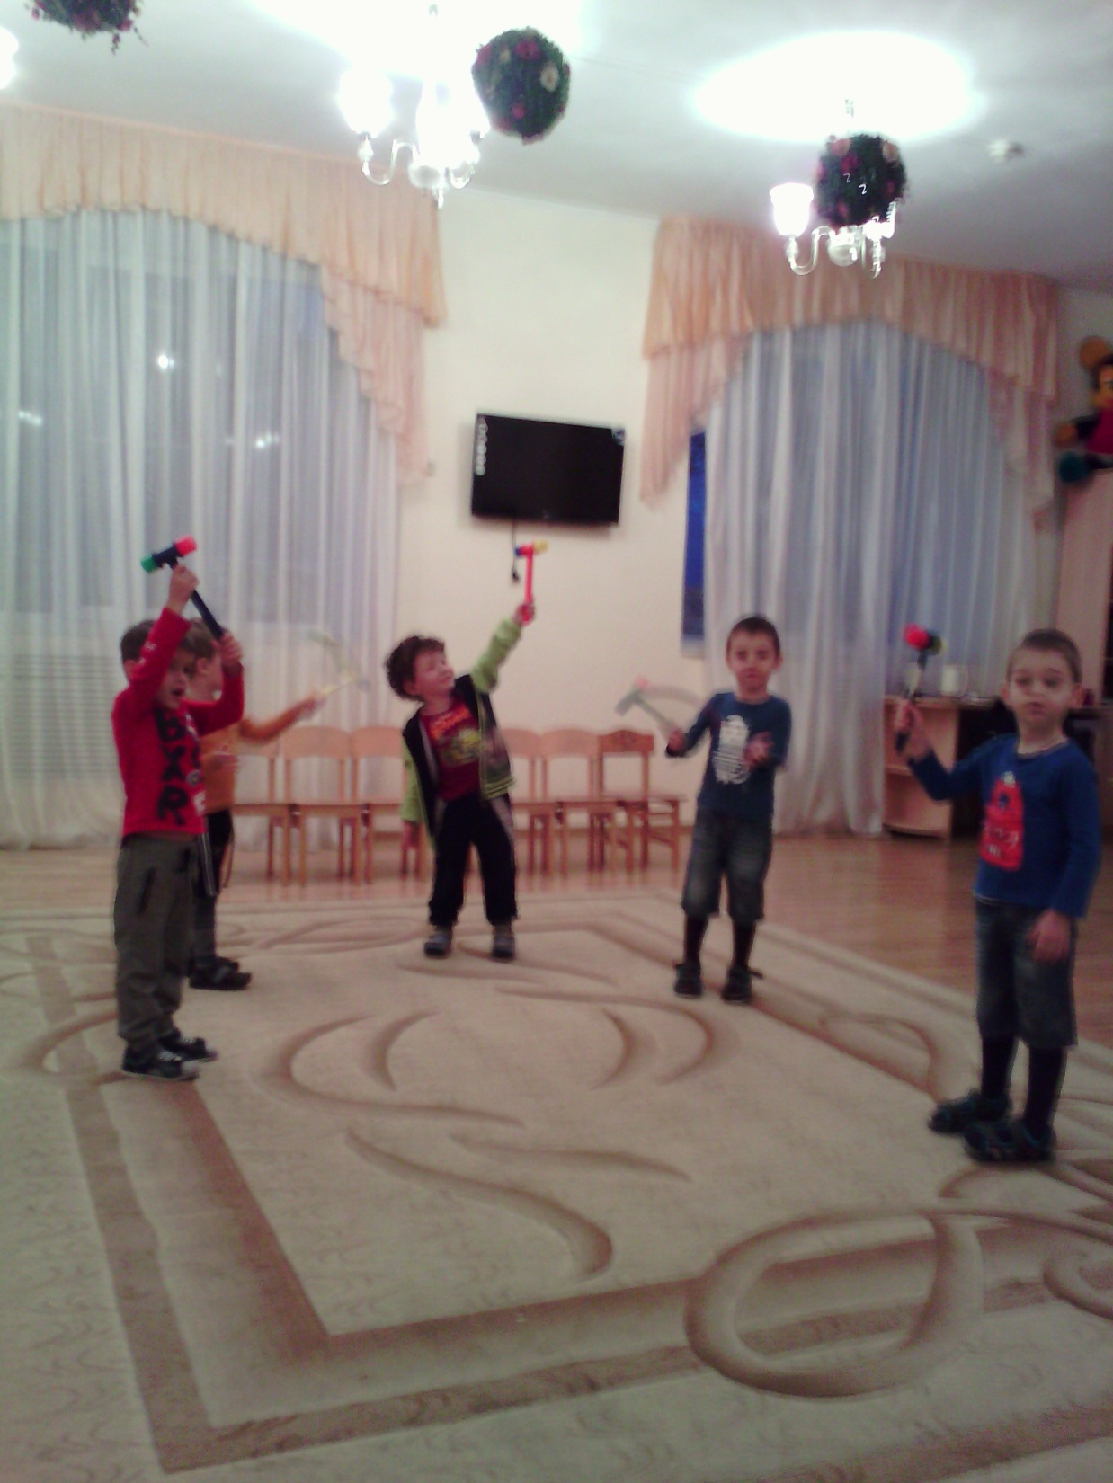
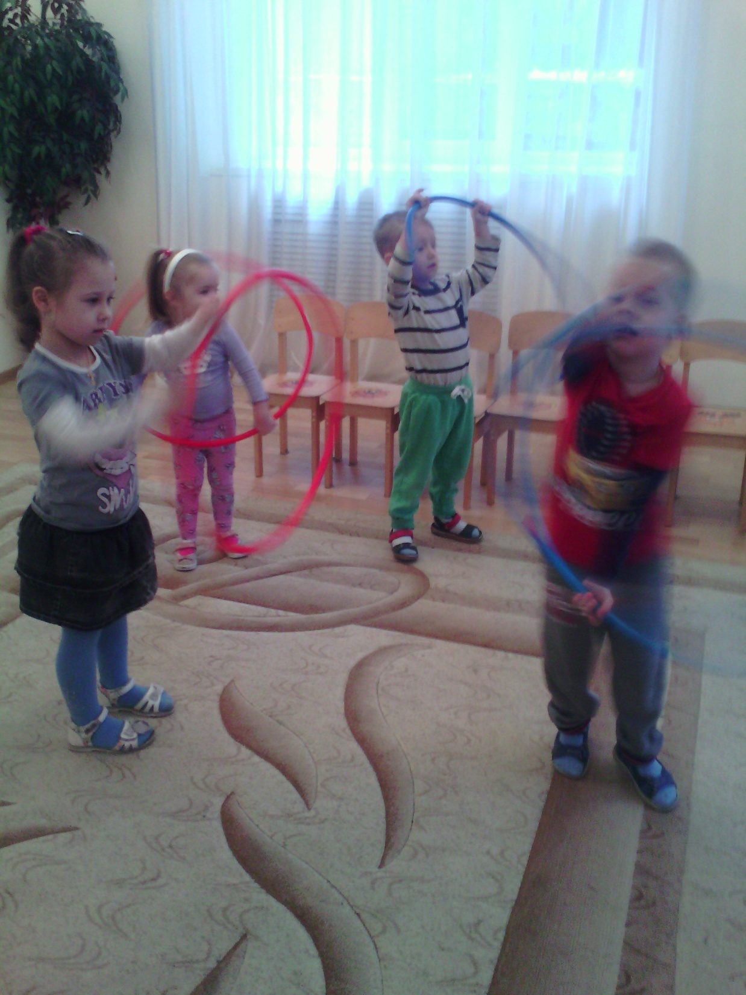
Снова музыка играет Нас на танец приглашает! Здесь улучшат нам осанку И раскроют все таланты!

Slide 21
Наши прогулки
Раз, два, три, четыре, пять
Собираемся гулять
Дружно за руки возьмемся,
Будем весело шагать
Попрошу я вас, ребята:
От меня не отставать

Slide 22
Мы физкультурой не прочь заниматься И на прогулке с горки кататься!

Slide 23
В детском садике у нас
Наступает«тихий час».
Дети глазки закрывают
И тихонько засыпают.
Потянулись дружно-
Просыпаться нужно. Ручки- вниз, ручки- вверх!
Кто умеет лучше всех?

Slide 24
Играем, Фантазируем, развиваемся!

Slide 25
Вместе спорят и мечтают, Незаметно подрастают. Детский сад второй наш дом, Как тепло, уютно в нем!

Slide 26
Солнце скрылось за домами,
Покидаем детский сад.
Я рассказываю маме
Про себя и про ребят!

Slide 27
Спасибо всем за внимание, Мы говорим вам: «До свидания»!!

